Slide 1

BUDGIEBOOK
财务管理工具的
UI设计与优化
小组成员：张嘉轩，潘蕾蔓，丁兆祥

Slide 2
1.
项目概述与目标
4.
主要页面设计及动画演示
Catalogue
Part One
Part Four
目录
2.
UI 设计理念与风格
5.
动画设计细节及用户反馈
Part Two
Part Five
3.
界面动画设计理念
6.
总结和优化方向
Part Three
Part Six

Slide 3
01
PART
项目概述与目标

Slide 4
项目背景与目标
01
02
项目背景
项目目标
随着数字化时代的到来，个人和企业对财务管理工具的需求日益增长。本项目旨在开发一款易用、高效的财务管理工具，帮助用户轻松管理财务数据，提升资金运作效率。
项目目标是打造一个用户界面友好、功能全面的财务管理平台，通过阶段二的开发，实现界面的现代化和用户体验的优化。

Slide 5
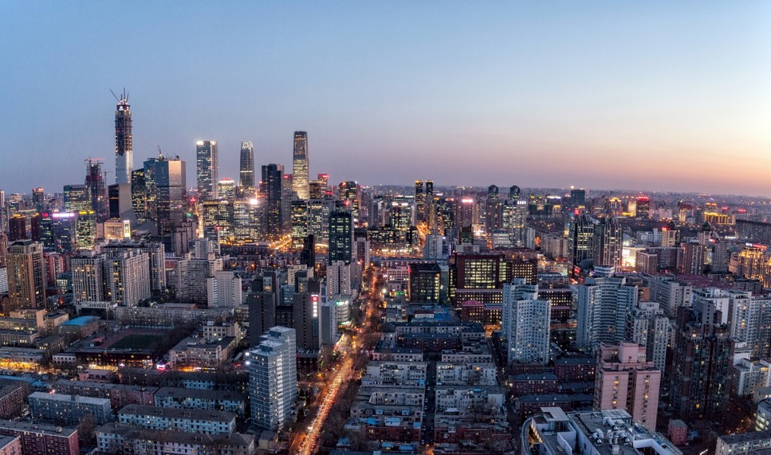
阶段二工作目标
01
02
界面优化
界面动画实现
改进用户界面，使其更加简洁和现代，以适应不断变化的市场需求和用户偏好。
实现丰富的界面动画，提升用户体验，使操作更加直观和流畅。

Slide 6
02
PART
UI 设计理念与风格

Slide 7
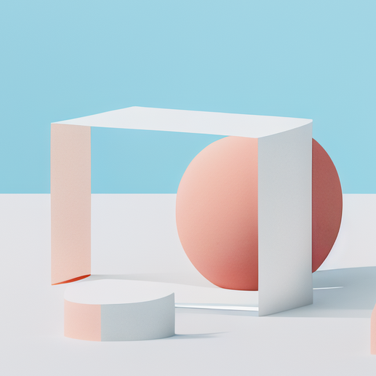
界面设计核心目标
简洁性
界面设计追求简洁性，避免过多元素堆砌，减少用户的认知负担，让用户能够快速找到所需功能。
时尚感
设计风格现代时尚，吸引年轻用户群体，通过色彩搭配和字体选择，传达出清新、活力的品牌形象。
易用性
高效的布局设计，使用户能够轻松找到功能，提升操作效率，减少用户学习成本。

Slide 8
主要设计风格
简约现代风格
色彩与字体
动态元素设计
采用简约、现代的风格，通过清晰的布局和直观的图标，提供用户友好的交互体验。
色彩搭配清新，字体和图标选择符合用户习惯，确保信息传达的清晰性和视觉的舒适度。
动态元素的设计，如按钮的点击反馈、页面的过渡动画，提升交互性，增强用户的沉浸感。
01
02
03

Slide 9
03
PART
界面动画设计理念

Slide 10

动画的目的
动画帮助理解
提升用户体验
动画帮助用户理解界面状态变化，如加载、成功、错误等，提高可用性和满意度。
动画设计旨在提升用户体验，使界面交互更顺畅，减少用户等待的焦虑感。

Slide 11

动画类型
过渡动画
过渡动画如页面之间的切换、加载时的动画，平滑过渡，减少用户对等待的感知。
交互动画
交互动画如按钮点击、输入框聚焦等，提供即时反馈，增强用户的操作确认感。

Slide 12
04
PART
主要页面设计

Slide 13
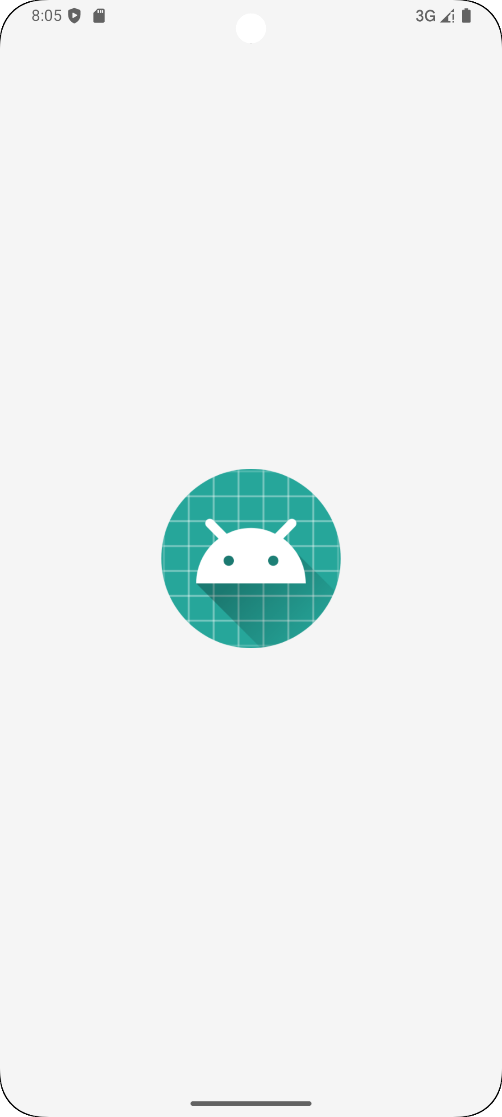
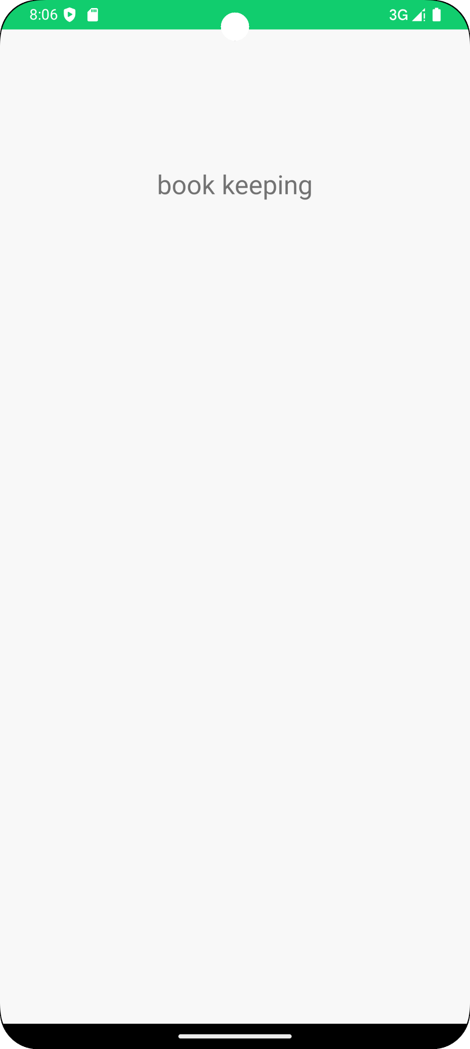
SplashActivity（启动页）
动画效果
淡入淡出效果，加载动画展示，减少用户等待的焦虑，提升品牌形象。
设计描述
清新简洁的启动动画，快速过渡到登录页，给用户留下良好的第一印象。

Slide 14
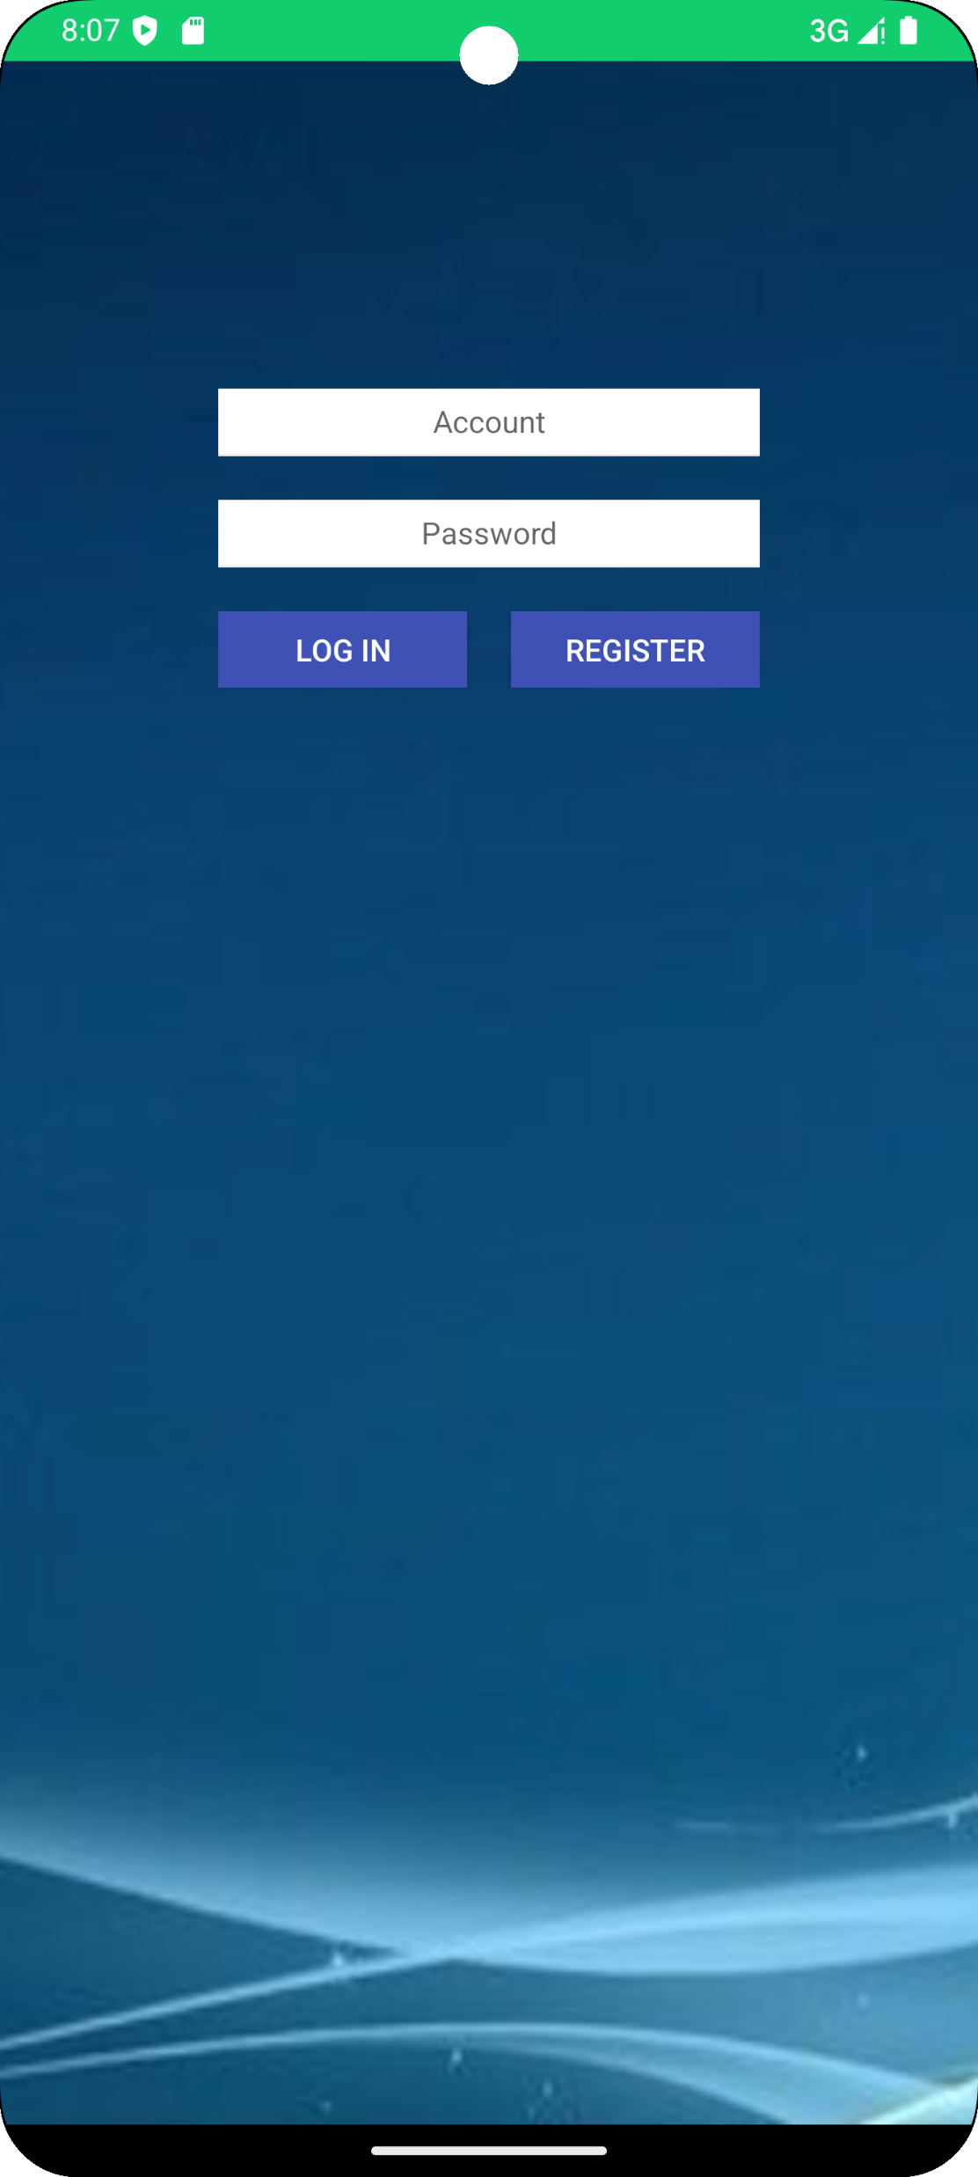
LoginActivity（登录页）
设计描述与动画效果
输入框、登录按钮、注册按钮的设计简洁而直观，方便用户快速登录。
按钮点击反馈、输入框聚焦时的放大效果，提供直观的操作反馈，增强用户体验。

Slide 15

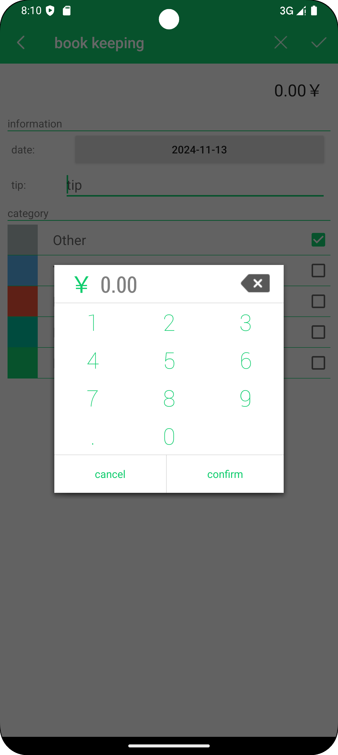
ActivityAddAccount（添加账单页）
设计描述
动画效果
输入表单界面，方便用户添加新账户，界面布局合理，操作流程清晰。
表单输入时字段滑入滑出动画，引导用户操作，提升交互的流畅性。

Slide 16
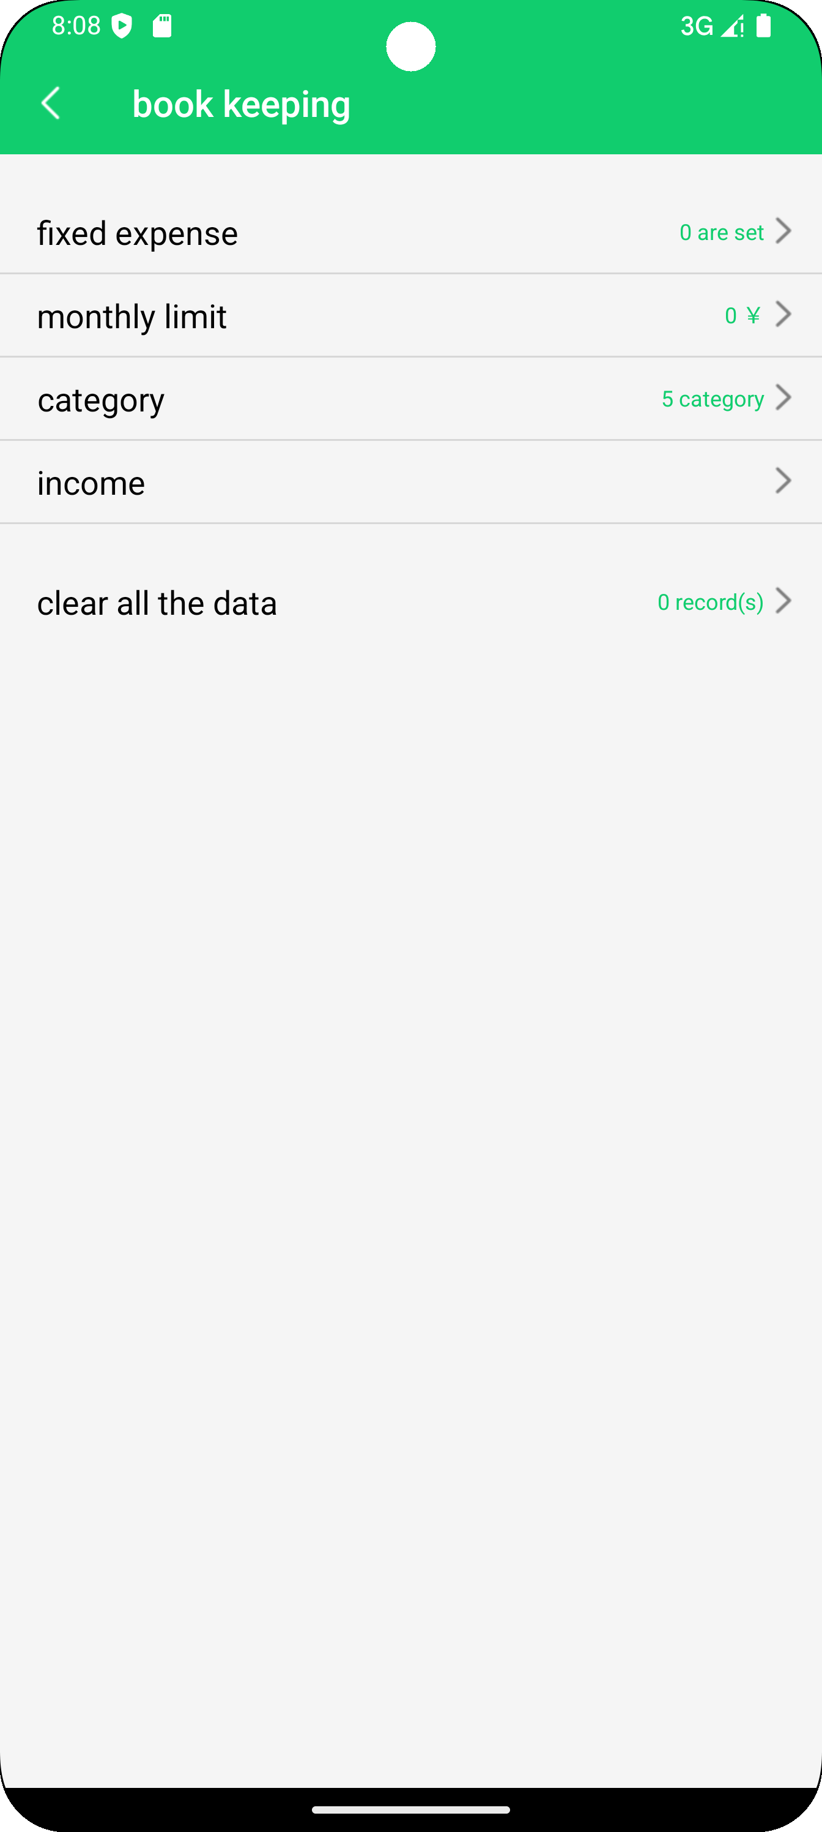
ActivitySetting（设置页）
01
设计描述
列表形式的设置界面，提供不同选项，用户可以轻松管理个人设置。
02
动画效果
选项切换时的缩放动画，提升交互感，使设置过程更加生动有趣。

Slide 17
05
PART
用户反馈及实现难点

Slide 18

用户反馈
操作反馈
例如，点击登录时的加载动画、错误提示的淡入等，通过动画反应用户操作，提供即时反馈。
增强用户满意度
动画设计不仅提升操作的直观性，还能增强用户满意度，通过视觉和情感的双重反馈，提升用户黏性。

Slide 19

UI流动性
确保动画平滑流畅
自然过渡
重点确保动画平滑流畅，避免卡顿，提升用户体验，特别是在网络延迟或数据加载时。
动画设计追求自然过渡，减少突兀感，使界面变化更加和谐，提升整体的视觉舒适度。

Slide 20

动画难点
技术实现挑战
动画与性能平衡
介绍技术实现中的挑战，如 MotionLayout 和 XML 动画的应用，以及如何克服这些难点。
在保证动画效果的同时，也要考虑到应用的性能，确保动画不会过度消耗资源，影响应用的流畅运行。

Slide 21
UI设计的完整性
01
02
风格一致性
功能完整性
确保整个应用的设计风格一致性，无论是色彩、字体还是布局，都要保持统一，以提升品牌形象。
每个页面的功能完整性，确保用户在任何页面都能获得所需的功能，避免功能缺失或重复，提升用户体验。

Slide 22
06
PART
总结和优化方向

Slide 23
已完成的工作
界面设计与动画实现
01
概述目前已完成的界面设计及动画功能，包括已完成的主要页面和动画效果，以及这些设计如何提升用户体验。
用户反馈汇总
02
汇总用户反馈，分析用户对当前界面和动画的满意度，以及提出的改进建议。

Slide 24

用户反馈的改进点及下阶段优化方向
下阶段优化方向
规划下一阶段的优化目标，包括界面设计的进一步优化、动画效果的增强，以及新功能的添加，以满足用户需求和市场变化。
改进点分析
根据用户反馈，分析界面和动画的改进点，如操作流程的简化、动画效果的优化等。

Slide 25
BUDGIEBOOK
谢谢大家
小组成员：张嘉轩，潘蕾蔓，丁兆祥

